Slide 1
玩转变量
Notes:
本PPT模板部分元素使用了幻灯片母版制作。如果需要修改，点击-视图-幻灯片母版-修改；完成后关闭编辑母版即可。

Slide 2

宇宙飞船是如何控制速度的呢？

Slide 3

目 录
01
变量
买苹果
02
03
思维拓展

Slide 4

1. 变量

Slide 5

1.1 变量的命名
在同一过程中，固定不变的量称为常量，而可以取不同数值的量称为变量。可见，数学中的变量是用来表示没有固定的值、可以改变的数。与此类似， Python程序中采用变量来保存和表示具体的数据值。为了更好地使用变量等其他程序元素，需要给变量关联一个标识符，即取个名字。这个关联标识符的过程称为命名。
Python语言允许采用大写字母、小写字母、数字、下划线和汉字等字符及其组合给变量命名，但名字的首字符不能是数字，中间不能出现空格，长度没有限制。

Slide 6
1.1 变量的命名
1.以管理通讯录为例，以下是合法命名的变量：Class、 Class61、 class61、 Class_61、 _Class_61
2.Python3还允许使用汉字来命名变量，如：姓名、班级、六一班
3.以下是不合法命名的变量：61Class、 Class 61、 Class_ 61、 class等，特别需要注意的是class是Python的保留字，不能用作变量名

Slide 7

1.2 Python 标识符
在编程语言中，标识符是编写程序时使用的名字，用于给变量、常量、函数等程序元素命名，以便建立起名称与使用之间的关系。
与上述变量的命名方法一样， Python标识符也是由字母（ A~Z 和 a~z）、数字、下划线组成，不能以数字开头，且区分大小写。 Python中的标识符，不能包含空格、 @、 %以及 $ 等特殊字符。

Slide 8
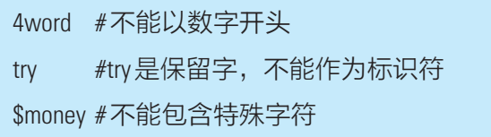
1.2 Python 标识符
Python语言的标识符分为三类：保留字（也叫关键字）、预定义标识符及用户自定义标识符。其中，用户自定义标识符就是我们编程时使用的变量名、常量名、函数名、对象名等。可见，变量名只是Python标识符中的一种。变量命名时不能使用保留字、预定义标识符和已定义标识符。
以下命名的标识符不合法：

Slide 9
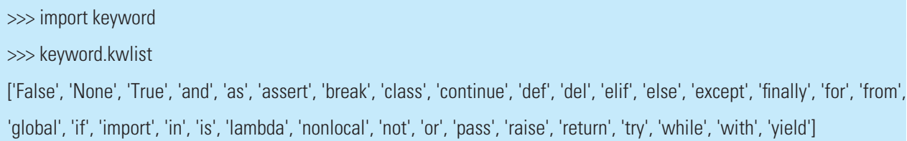
1.3 Python 保留字符
编程时可以采用自己喜欢的方式来为变量命名，但这些名字不能与Python的保留字相同。 Python 包含的保留字可以执行如下命令进行查看：

Slide 10
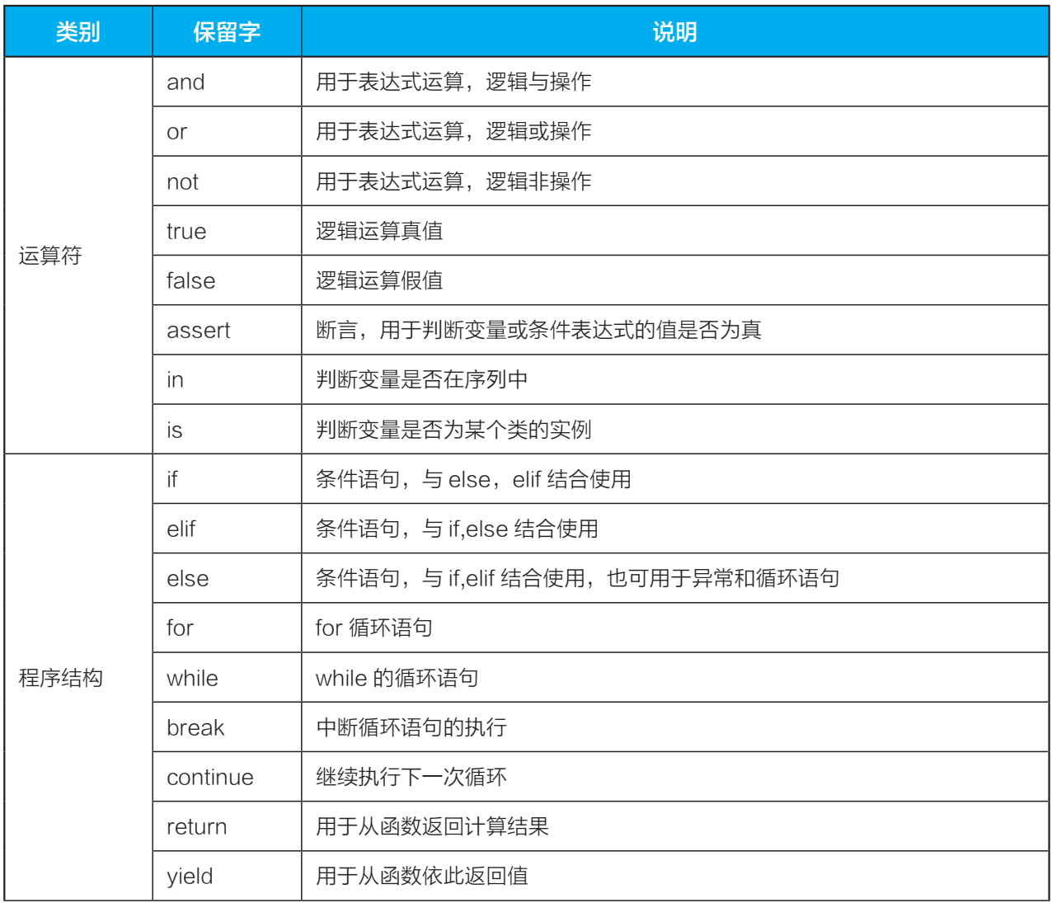
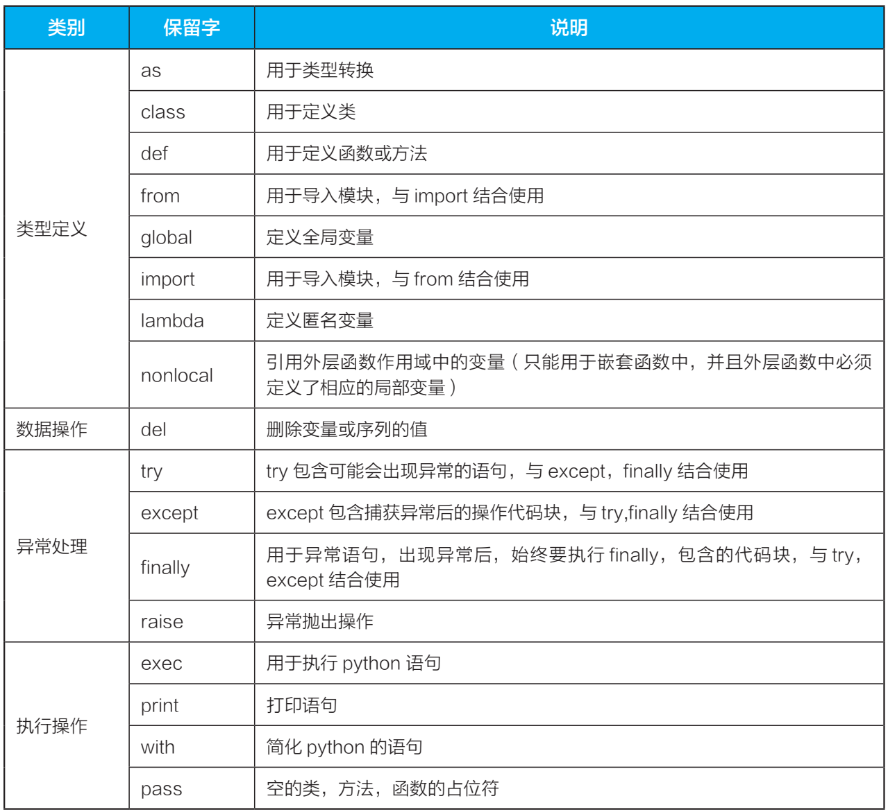
1.3 Python 保留字符
表3-1显示了在Python中的保留字。这些保留字不能用作常量，也不能用作任何其他标识符名称。
表3-1 Python3中的33个保留字列表

Slide 11
1.3 Python 保留字符
对于初学者而言，表3-1中的33个Python保留字先大致了解一下即可。具体的用法及应用实践在后续的课程模块里会安排。
表3-1可以看出，所有Python的保留字只包含小写字母。由于Python的所有标识符都是大小写敏感的，编程时要掌握好。例如， elif是保留字，编程时不能作为变量名使用，但Elif就不是，编程时可以自行使用。
在实际编程中，如果无意中使用了Python 中的保留字作为标识符，则解释器会提示“invalid syntax”的错误信息。

Slide 12

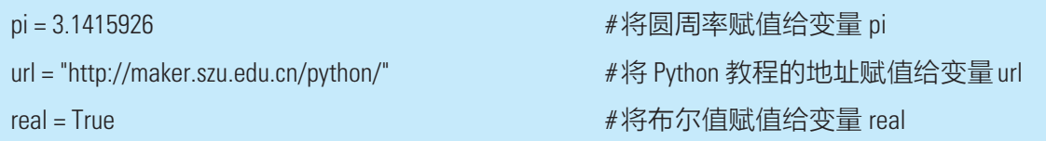
1.4 变量赋值
（1）赋值运算符
在编程语言中，将数据放入变量的过程叫作赋值（ Assignment）。 Python语言使用等号=作为赋值运算符，用来给变量赋值。具体格式为：
其中， VarName 表示变量名， value表示值，也就是要存储的数据。等号（ =）运算符左边是一个变量名，等号（ =）运算符右边是存储在变量中的值。赋值的例子：

Slide 13
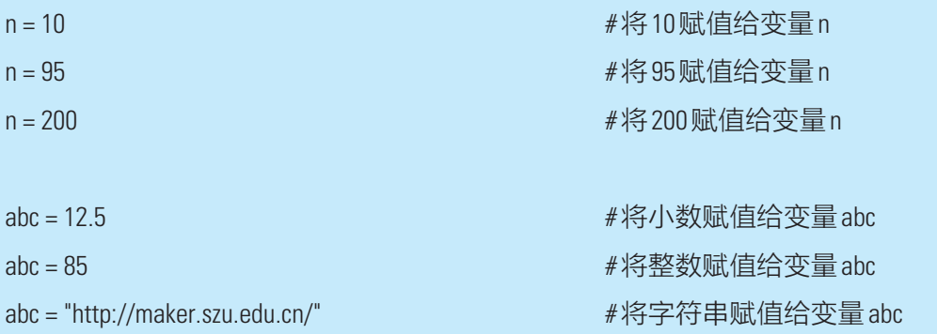
1.4 变量赋值
（1）赋值运算符
Python程序运行时，每个变量在内存中创建，包括变量的标识、名称和数据值等信息。每个变量在使用前都必须赋值，变量赋值以后该变量才会被创建。 python中的变量赋值不需要类型声明。
变量的值不是一成不变的，它可以随时被修改，只要重新赋值即可。赋值时不用关心数据的类型，可以将不同类型的数据赋值给同一个变量。请看下面的演示：

Slide 14
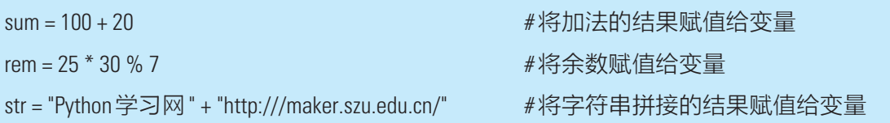
1.4 变量赋值
（1）赋值运算符
变量的值一旦被修改，之前的值就被覆盖了，不复存在了，再也找不回了。换句话说，变量只能容纳一个值。除了赋值单个数据，你也可以将表达式的运行结果赋值给变量，例如：

Slide 15


1.4 变量赋值
（2）多个变量赋值
Python允许同时为多个变量赋值。例如：
该语句在执行时， a， b， c三个变量被分配到相同的内存空间上，同时将数字值1赋给这三个变量。 Python也允许一次为多个变量各自赋予不同的值。例如：

Slide 16

1.4 变量赋值
（2）多个变量赋值
该语句在执行时，两个整数字值1和2分别分配给变量a和b，字符串"john"分配给变量c。
通过同时对多个变量进行赋值的方法，可以减少python语句，使得编写出来的程序更精简、更可读。利用这种方法，完成下面的编程任务：
圆的周长计算公式是C=2*π *R，其中C是圆的周长， R是圆的半径。请自定义变量，编写计算圆周长的程序。

Slide 17


1.5综合小练习
练习一：变量的命名与使用
参考程序代码
程序运行结果

Slide 18
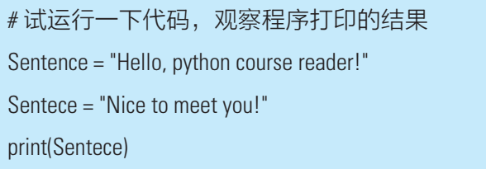

1.5综合小练习
练习二：避免命名错误
参考程序代码
程序运行结果
编程总结：Python解释器不会对代码做拼写检查，但要求变量名的拼写一致。因此当命令为打印“Sentece”时，程序不会报错，并且打印的内容是“Sentece”这个变量中存储的字符串。

Slide 19
2. 买苹果

Slide 20
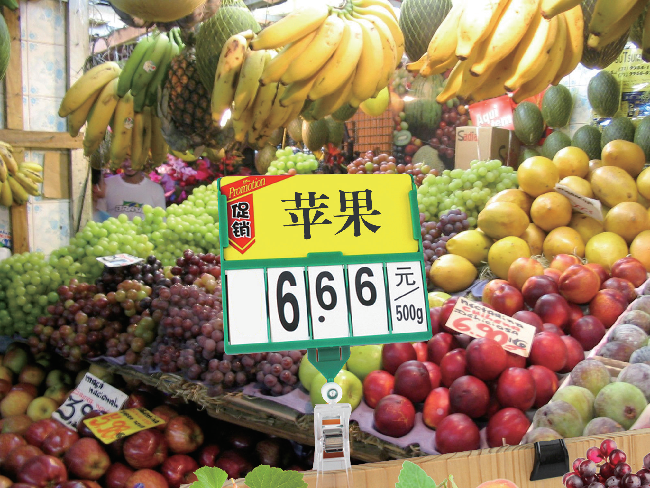
2. 买苹果
小楷经常跟妈妈去水果店买水果。水果的价格都是根据进货成本进行核算，每批的价格都有变化，如图所示。收银员按照当天标明的价格进行结算。小楷选好了自己喜欢吃的苹果，就去收银台称重算价钱。称出来的重量是7.5千克，不巧碰上收银机坏了，不能算出苹果的总价格。你能编写程序，快速计算出小楷所买的苹果一共要付多少钱吗？

Slide 21

2. 买苹果
任务描述
苹果的价格是6.66元/千克 ，小楷买了7.5千克苹果，计算小楷需要付款金额。
任务分析
水果总价=单价*重量

Slide 22



2. 买苹果
编程过程
第一步，定义一个价格变量，用来存放水果的最新价格数据
第二步， 定义一个重量变量，用来存放每次称出来的水果重量
第三步，计算所需付款的金额

Slide 23

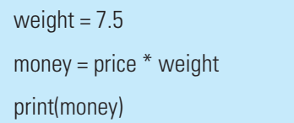

2. 买苹果
（4）完整的程序
（5）运行结果

Slide 24
3. 思维拓展

Slide 25
3.1 程序中的变量
“变量”一词来自拉丁文，是变数词之意。“变”就是可以改变的意思。在数学中，变量用表示数字的字母符号来表示，指没有固定的值、可以改变的数。编程语言中，变量指能存储计算结果或能表示值的抽象概念，它以非数字的符号来表达。变量可以通过变量名访问，通常以赋值或计算的方式来改变变量的值。
利用变量，可以把程序中的各种数据赋给一个简短、易于记忆的名字，对程序设计来说非常必要。变量可以保存程序运行时用户输入的数据、特定运算的结果以及要显示的信息等。

Slide 26

3.1 程序中的变量
变量的命名首先要遵循编程语言中标识符的统一命名规则。命名风格上则可以多借鉴一些可读性好、易于理解的命名方法，如匈牙利命名法等。在匈牙利命名法中，每个变量名以两个或三个字符缩写开始，这些字符缩写对应于变量要存储数据的数据类型。命名格式是：变量类型 + 变量名字。例如，使用strName来说明Name变量保存字符串型数据。

Slide 27
3.2 保留字的作用
保留字是指被编程语言内部定义的并被保留使用一批标识符，也称关键词。由于保留字已经被赋予了特定意义，这就要求开发者在编写程序时，不能定义与保留字相同的标识符，也不能不按保留字的特点功能随意使用保留字。
每种程序设计语言都有一套保留字，它们一般用来构成程序的框架和运行结构、表达关键值及特定语义等。掌握一门编程语言必须要了解和熟记该语言所定义的保留字。

Slide 28

小结
变量
变量命名、保留字符、标识符、变量赋值
买苹果

Slide 29
预测身高
影响孩子身高的主要因素是父母的遗传基因，我们可以根据父母的身高孩子未来的身高。有人提出了一套计算方法，利用父母的身高来预测孩子未来的身高，具体做法是：若m， f分别表示父母的身高， H男、 H女分别表示男孩、女孩成人时的身高，则有关系式：
H男=0.54（ m+f）， H女=0.47m+0.5f

Slide 30

课后作业
请根据以上计算式，在交互式python编程环境下，输入python语句，通过给变量赋值计算的方法，输出所计算出的自己的身高。

